Slide 1



Kể chuyện
KỂ CHUYỆN
ĐÃ NGHE, ĐÃ ĐỌC

Slide 2

Đề bài:
Hãy kể một câu chuyện em đã nghe hoặc đã đọc về những người đã góp sức bảo vệ trật tự, an ninh.
Bảo vệ trật tự, an ninh:
Hoạt động chống lại mọi sự xâm phạm, quấy rối để giữ yên ổn về chính trị, xã hội; giữ tình trạng ổn định, có tổ chức, có kỉ luật

Slide 3
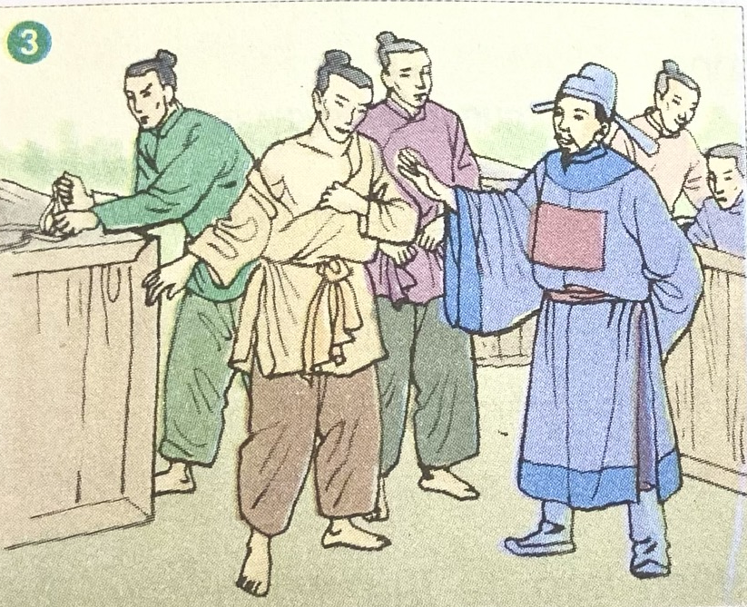
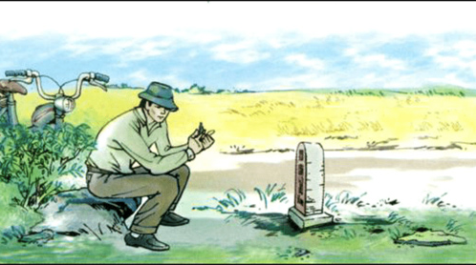
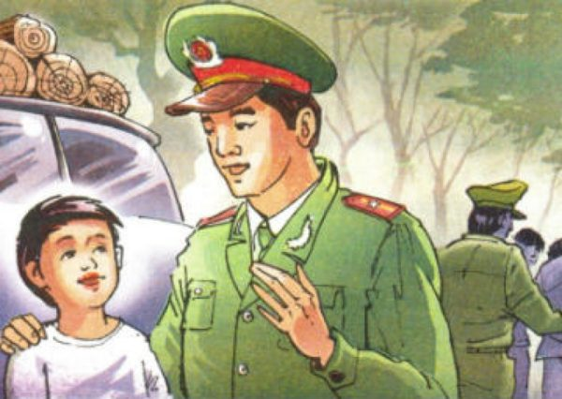
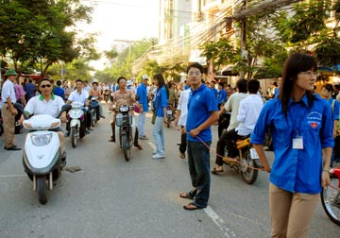
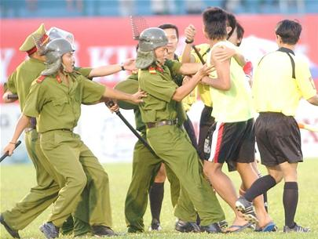
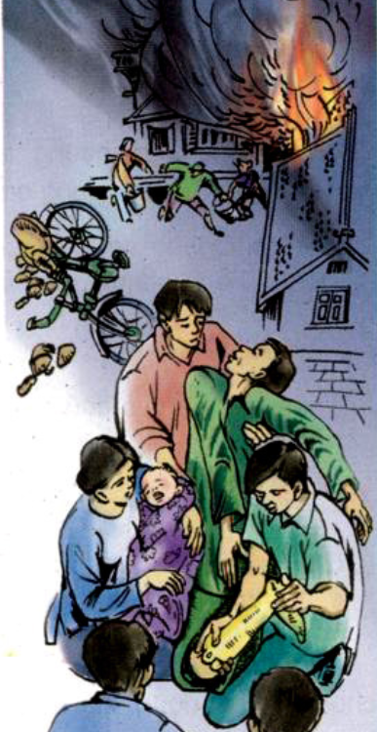
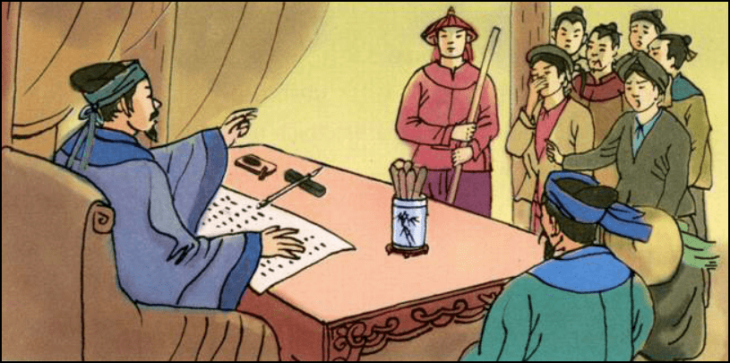
Đề bài:
Hãy kể một câu chuyện em đã nghe hoặc đã đọc về những người đã góp sức bảo vệ trật tự, an ninh.
Gợi ý
1. Các hoạt động bảo vệ trật tự, an ninh:
- Đảm bảo trật tự an ninh trong phố phường, lối xóm.
- Đảm bảo trật tự giao thông trên các tuyến đường
- Phòng cháy chữa cháy
Truyện “Hộp thư mật”
(Tiếng Việt 5 tập 2)
Truyện “Phân xử tài tình”
(Tiếng Việt 5 tập 2)
- Bắt trộm cướp; chống hành vi phạm pháp, tệ nạn xã hội
Đảm bảo trật tự giao thông
Đảm bảo trật tự an ninh
Truyện “Người gác rừng tí hon”
(Tiếng Việt 5 tập 1)
Truyện “Tiếng rao đêm”
(Tiếng Việt 5 tập 2)
- Điều tra, xét xử vụ án
Truyện “Ông Nguyễn Khoa Đăng”
(Tiếng Việt 5 tập 2)
- Hoạt động tình báo trong lòng địch

Slide 4
Đề bài:
Hãy kể một câu chuyện em đã nghe hoặc đã đọc về những người đã góp sức bảo vệ trật tự, an ninh.
Gợi ý
2. Tìm câu chuyện ở đâu?
Những câu chuyện em được nghe người thân kể
Báo, truyện đọc xưa và nay. Chú ý sách truyện đọc lớp 5 và các truyện tình báo, truyện trinh thám ( ví dụ: Ông cố vấn của Hữu Mai, Sơ-lốc Hôm của Cô-nan Đoi-lơ)

Slide 5
Đề bài:
Hãy kể một câu chuyện em đã nghe hoặc đã đọc về những người đã góp sức bảo vệ trật tự, an ninh.
Gợi ý
3. Trình tự kể
- Giới thiệu câu chuyện.
- Thuật lại nội dung câu chuyện.
+ Câu chuyện bắt đầu như thế nào?
+ Diễn biến câu chuyện ra sao? (Kể rõ trình tự các sự việc xảy ra, hành động của nhân vật; chú ý nhấn mạnh những chi tiết liên quan đến nội dung bảo vệ trật tự, an ninh.)
4. Trao đổi với các bạn về ý nghĩa của câu chuyện

Slide 6
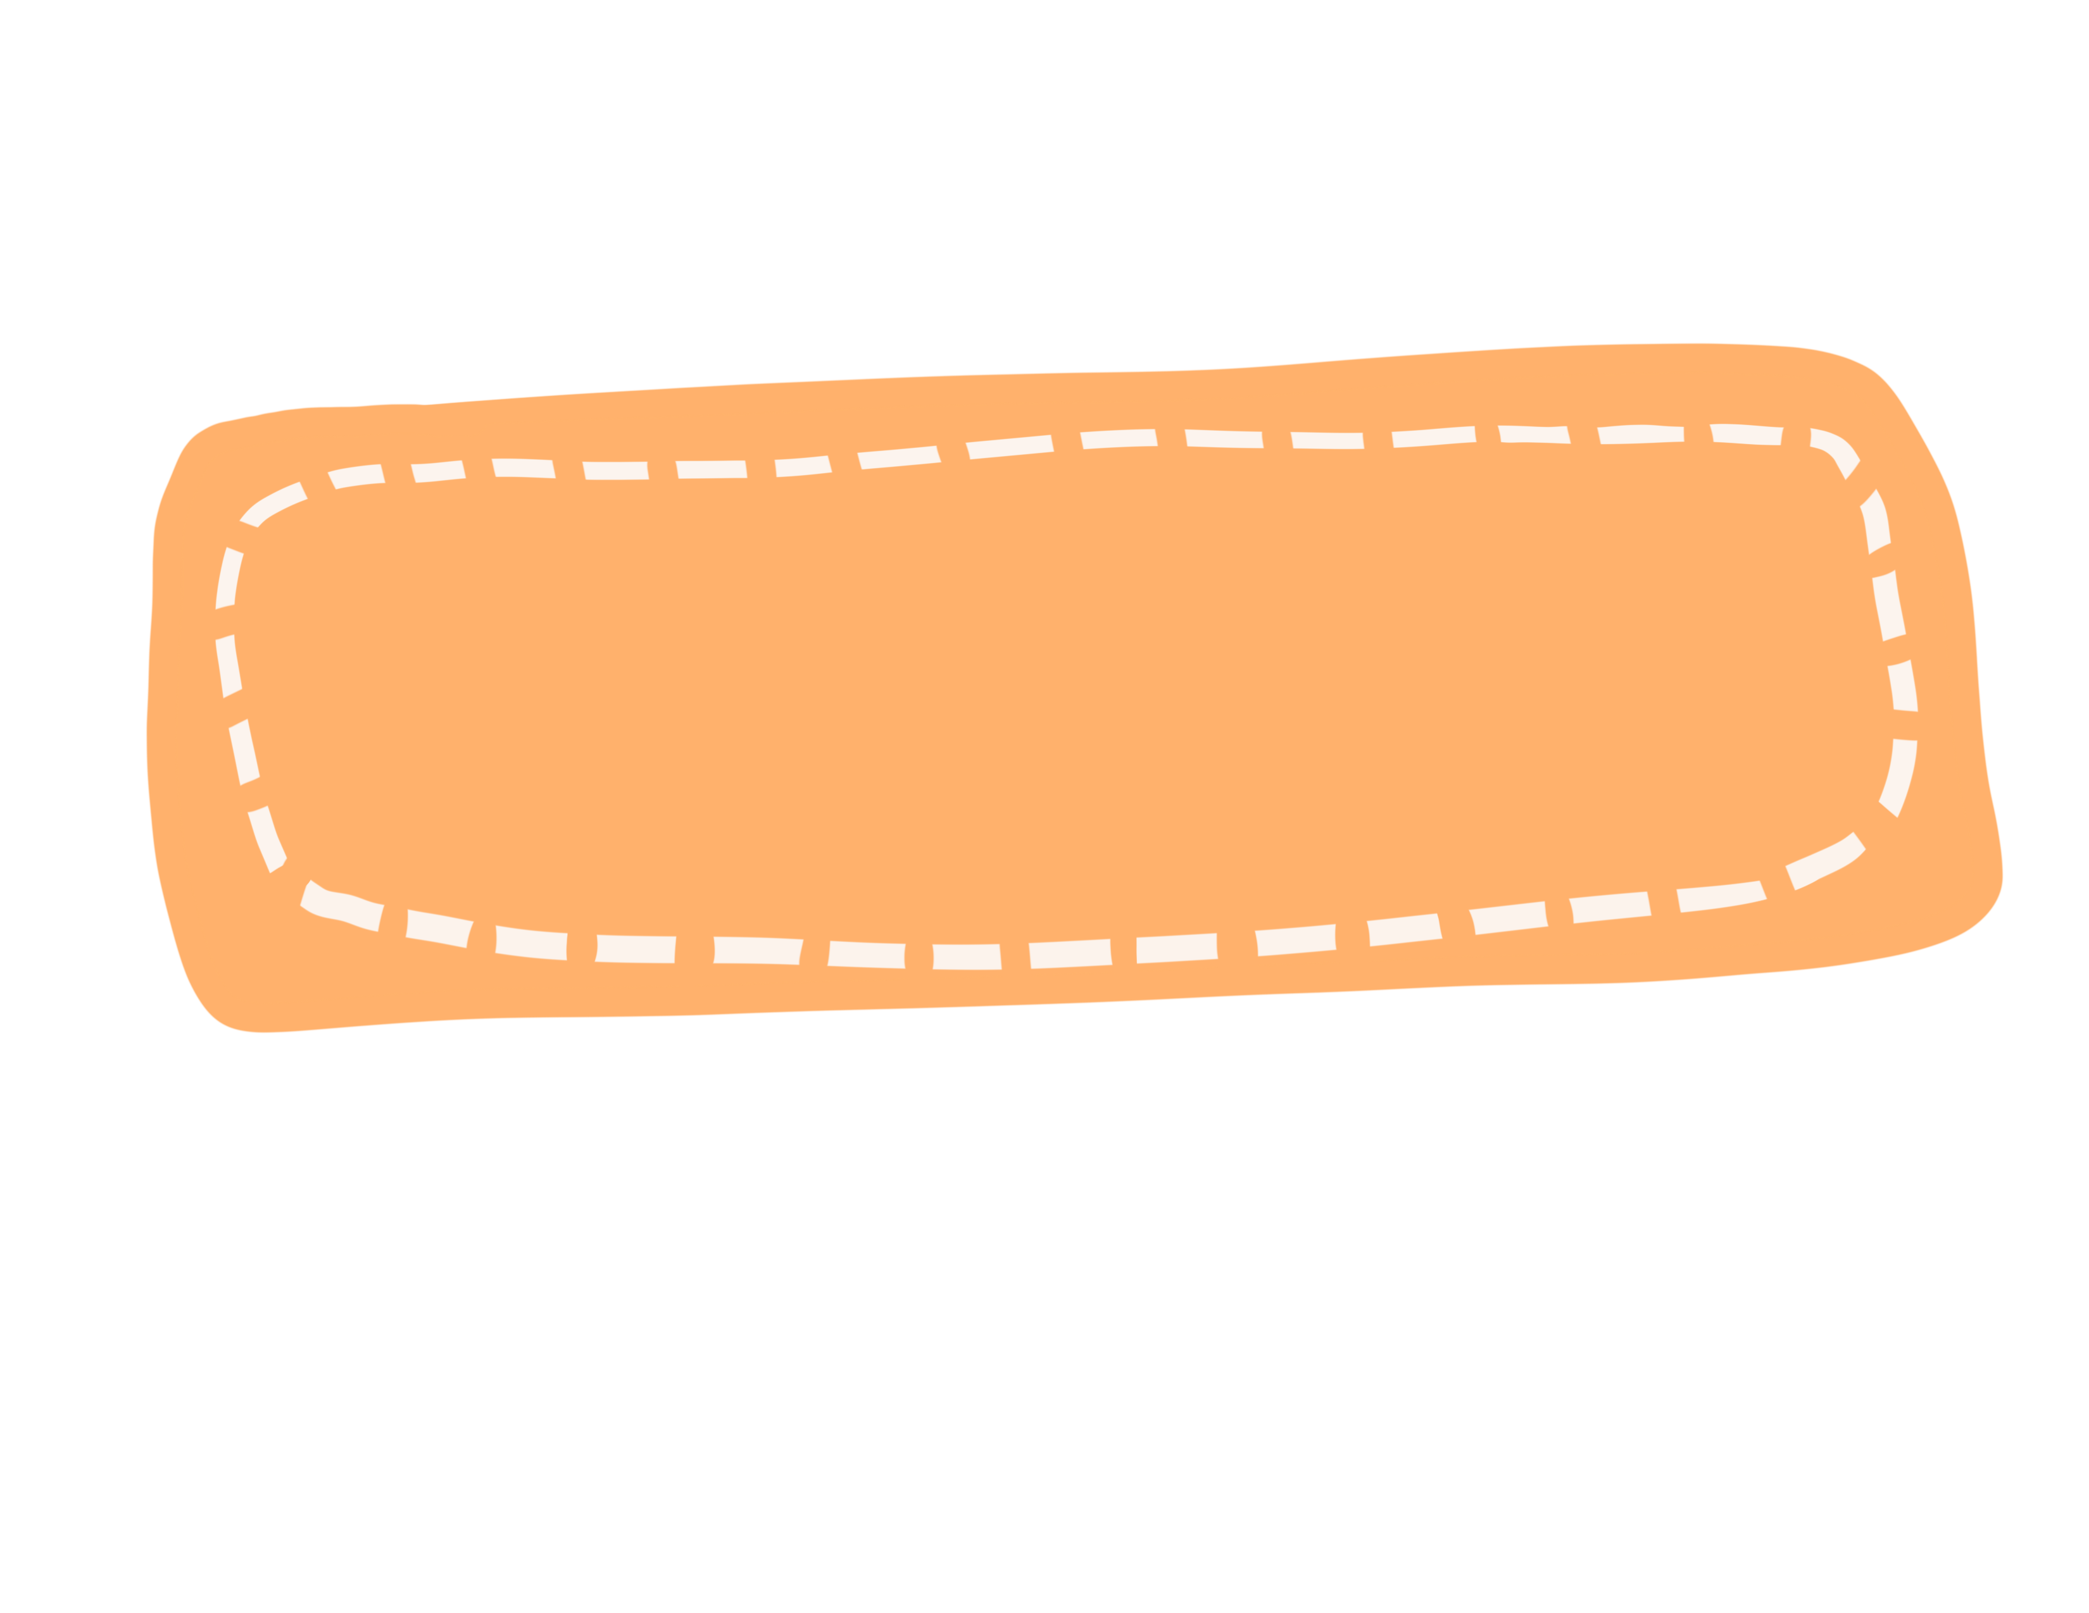
Lưu ý:
Kể chuyện bằng ngôn ngữ của mình.
Phối hợp thêm giọng điệu, cử chỉ, điệu bộ, …

Slide 7


Thi kể chuyện

Slide 8
Tiêu chí đánh giá:
1- Nội dung câu chuyện đúng chủ đề
2- Cách kể hay, có phối hợp với giọng điệu, cử chỉ
3- Nêu đúng ý nghĩa của truyện
4- Trả lời được các câu hỏi của bạn hoặc đặt được các câu hỏi cho bạn

Slide 9
Dặn dò
Tập kể cho người thân nghe.
Chuẩn bị: Bài tiếp theo

